Slide 1

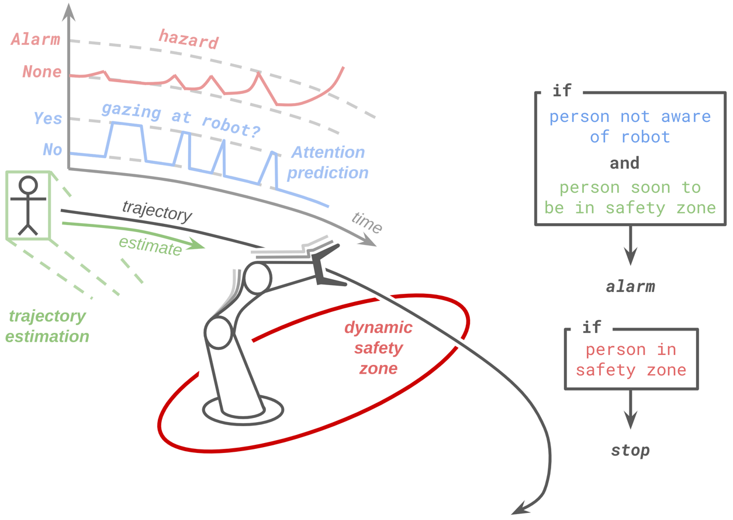
Módulo “comportamentos humanos”
peopleTracker
eyeContact
dangerLevel

Slide 2
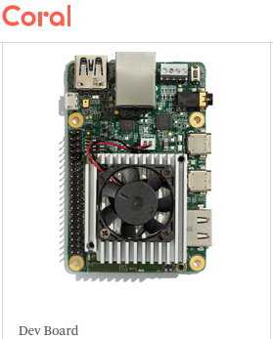
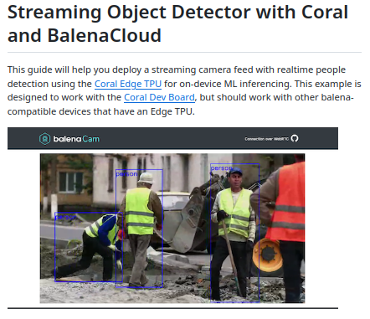
peopleTracker → solução planeada
mediapipe
https://coral.ai/docs/dev-board/datasheet/

Slide 3
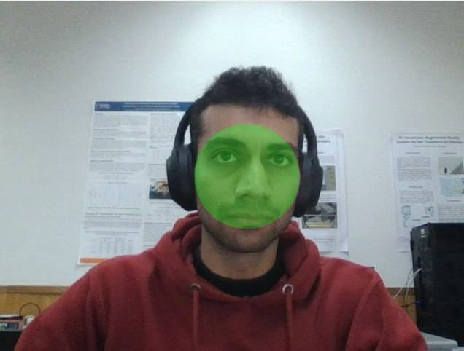
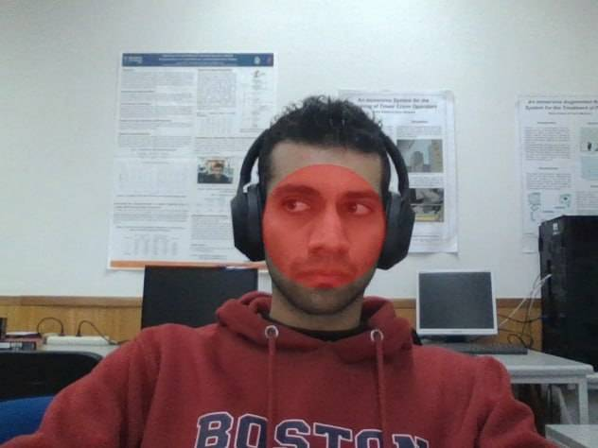
eyeContact → classificador RT validado com NITEC
por agora. A definir protocolo para produção de dataset custom
TPR = 89%
FNR = 11%
3.90 GFLOPs
Correntemente capaz de RT (10 class por segundo) em Intel® CoreTM i7-11800H @ 4.6GHz x 16, 16GB RAM, NVIDIA RTX 3060 GPU.
TNR = 84%
FPR = 16%

Slide 4
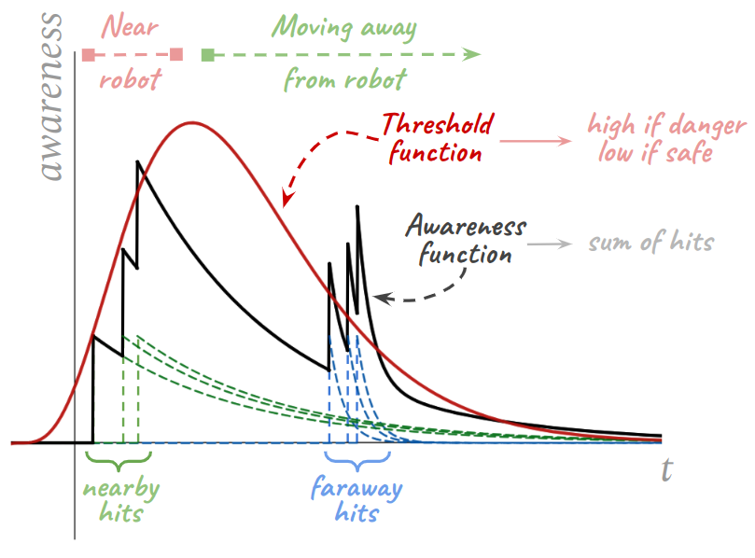
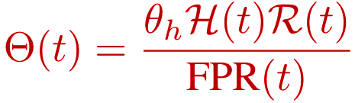


dangerLevel → modelo projectado

Slide 5
Next Steps
Identificação de plataformas embebidas para processamento de redes neuronais e comparação entre estas, ex.: NVidia e Coral.
Criação duma base de integração em Python (para começar) para as funcionalidades (módulos) que proposemos.
Estudo sobre a integração destas numa ferramenta “NoCode”. Simulink style
l

